Slide 1

Сайт фанатов РПЛ
Дрим тим: Света Налимова и Осипов Рома 9Т
Для яндекс лицея, 2 год

Slide 2
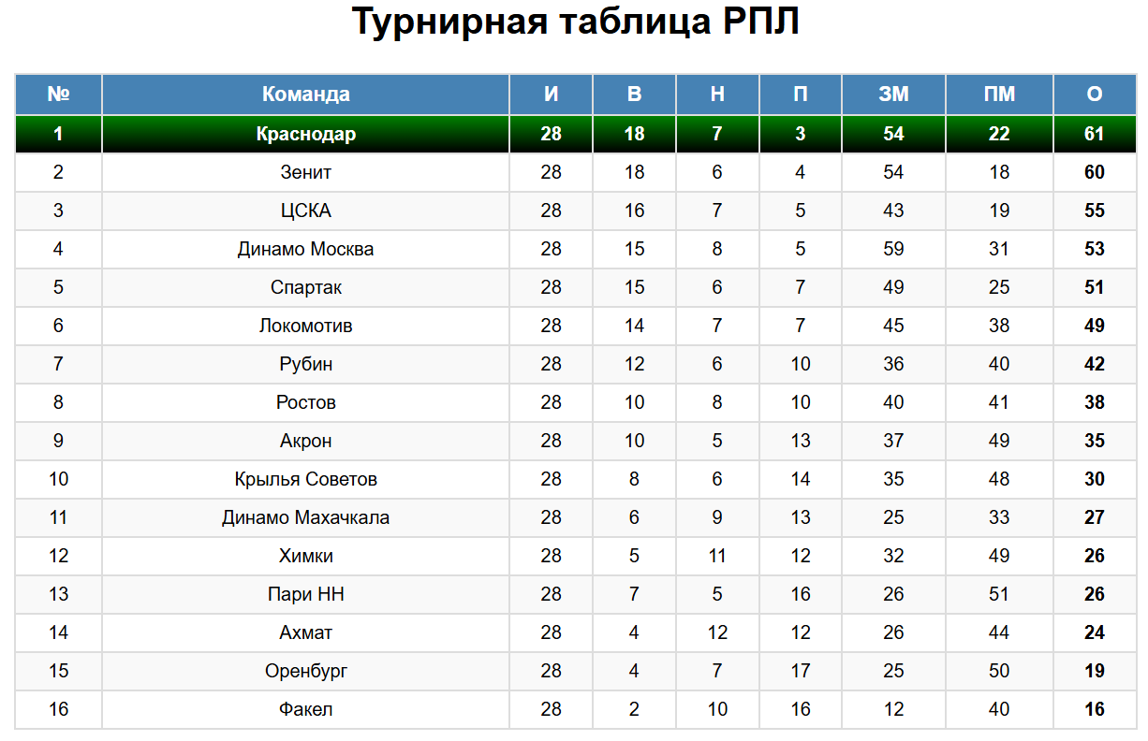
Для чего создан наш сайт?
Наш сайт создан в первую очередь для завлечения пользователей в Российский футбол для того, чтобы поддержать наши команды.
Так же здесь фанаты могут прокачать или проверить свои знания о командах РПЛ, могут посмотреть турнирную таблицу, узнать результаты матчей и подробнее узнать о своих любимых клубах.

Slide 3
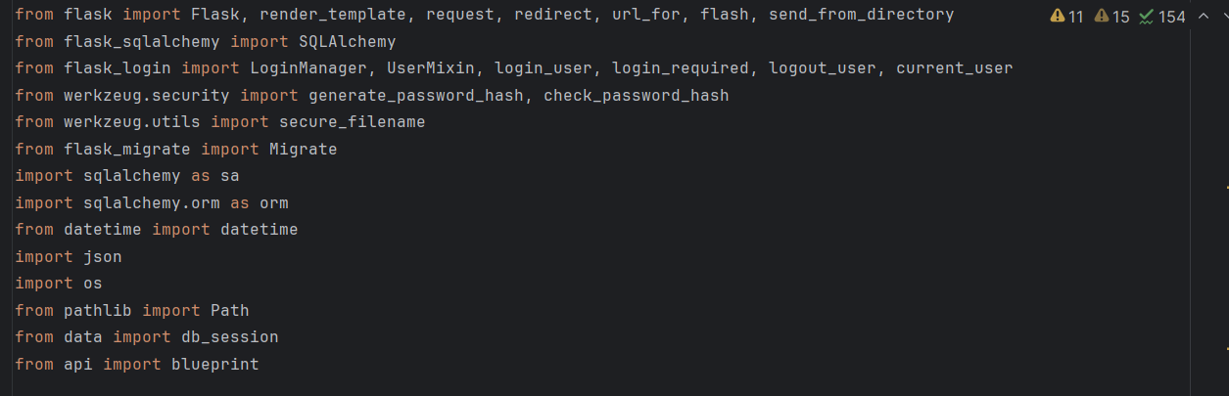
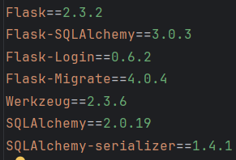
Какие технологии использованы?
Flask – главный компонент всего сайта
SQLAlchemy – подключение к используемым базам данных (бд)
Flask_migrate – для передачи изменений базе данных
API – чтобы с нашего сайта могли брать информацию другие
Werkzueg.security – для хеширования паролей и безопасности пользователей

Slide 4
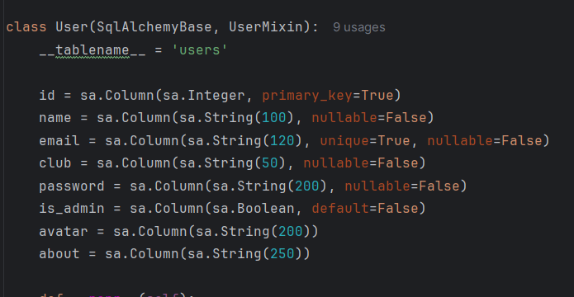
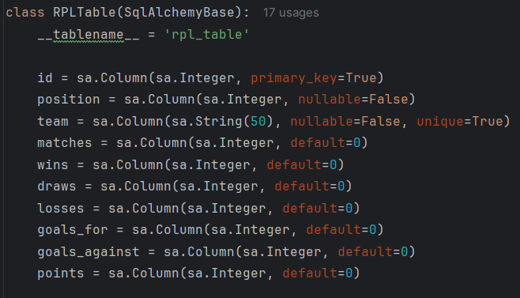
Некоторые основные моменты реализованны в виде классов:
Например для записи пользователей в базу данных, чтобы не было лишних функций и повторений (copy/past)
Аналогично, как с пользователями, сделан класс для таблицы, чтобы сохранять все данные в бд и соответственно оттуда выгружать

Slide 5
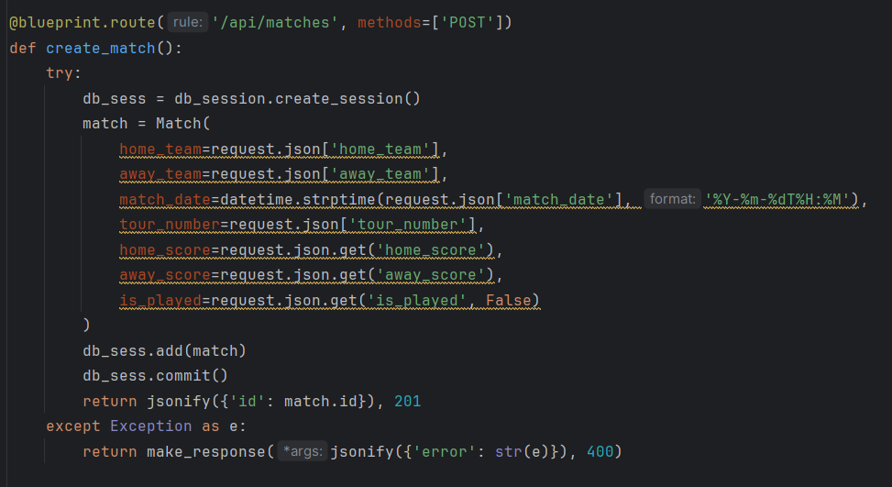
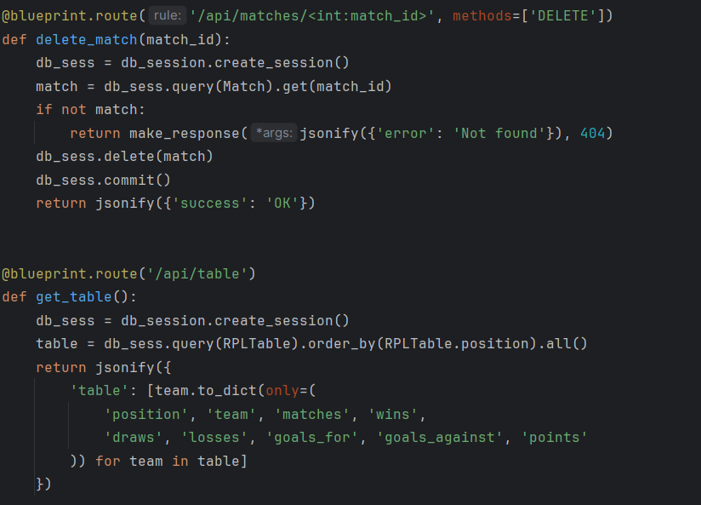
Дополнительные моменты реализации
Реализация добавления матча через api
Удаление матча
Получение информации о таблице

Slide 6
Возможности для улучшения:
Добавление чата для обсуждений матчей
Добавление большей информации о клубах
Использование стороннего приложения для получения информации
Добавление прогнозов на матчи
Добавление персонализированных тестов

Slide 7
Выводы:
Большинство запланированных функций мы реализовали
Оформление получилось достаточно приятным
Освоили большинство функций из Яндекс Лицея
Рома теперь больше знает об РПЛ
Продолжаем учиться работать в команде

